Slide 1
RISKUJ!

Slide 2
Zeměpis | Filmy | Český jazyk | Hudba
100 | 100 | 100 | 100
200 | 200 | 200 | 200
500 | 500 | 500 | 500
1000 | 1000 | 1000 | 1000
5000 | 5000 | 5000 | 5000

Slide 3
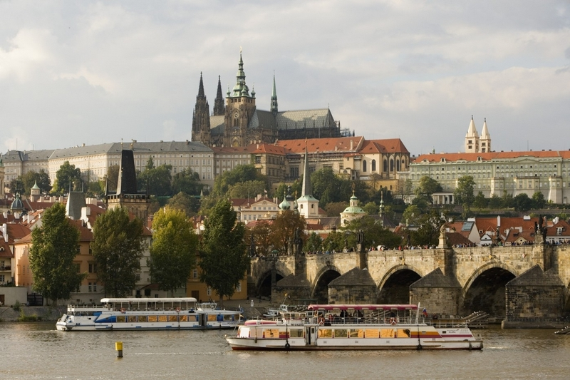
Zeměpis 100
Jaké je hlavní město České republiky?
Praha

Slide 4
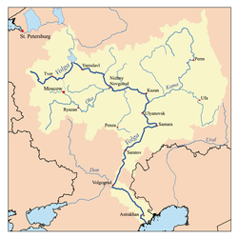
Zeměpis 200
Jaká je nejdelší evropská řeka?
Volha

Slide 5
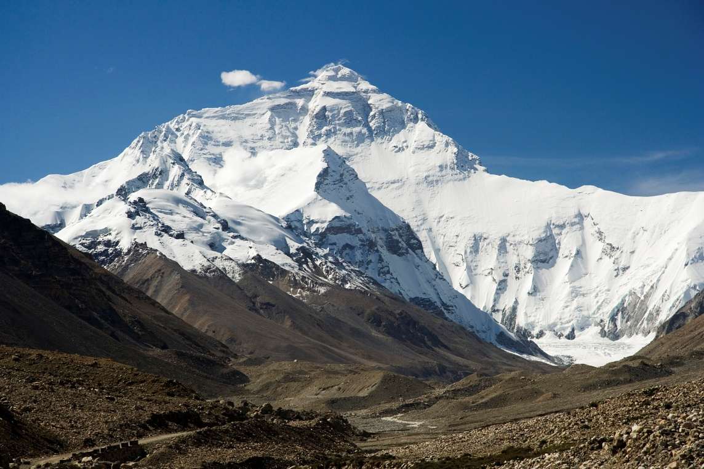
Zeměpis 500
Jak se jmenuje nejvyšší hora světa?
Mount
Everest

Slide 6
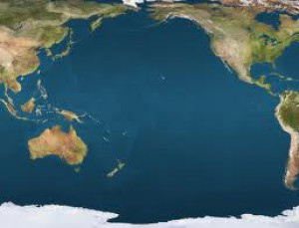
Zeměpis 1000
Jak se jmenuje nejhlubší příkop na světě?
Mariánský
příkop

Slide 7
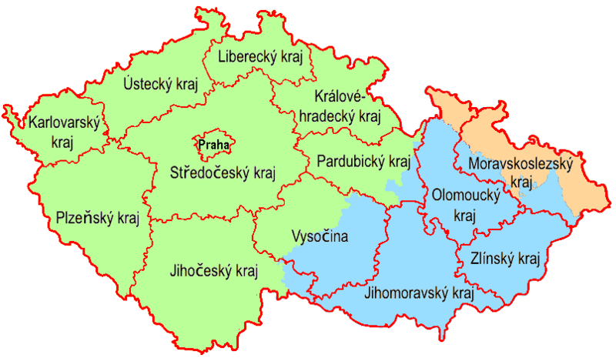
Zeměpis 5000
Kolik krajů má Česká republika?
14

Slide 8
Filmy 100
Jak se jmenuje filmové studio, které připravilo např. snímek Toy Story (Příběh hraček)?
Pixar

Slide 9
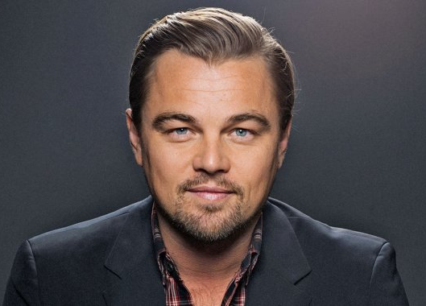
Filmy 200
Kdo hrál hlavní mužskou roli ve filmu Titanic?
Leonardo di Caprio

Slide 10
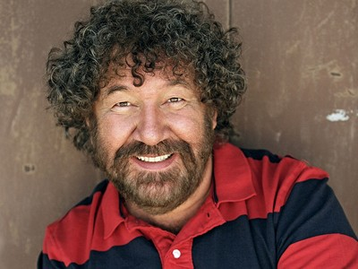
Filmy 500
Jak se jmenuje český režisér, který režíruje především komedie či pohádky? (Babovřesky, Kameňák, Princezna ze mlejna)
Zdeněk Troška

Slide 11
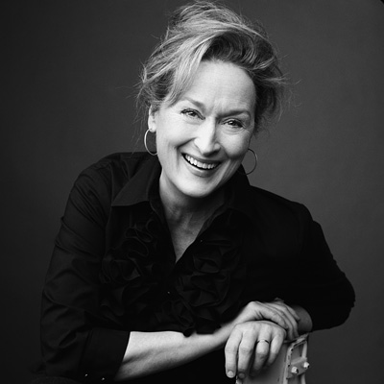
Filmy 1000
Jak zní jméno známé starší americké herečky, která ztvárnila roli ve filmu Mama Mia! ?
Meryl Streep

Slide 12
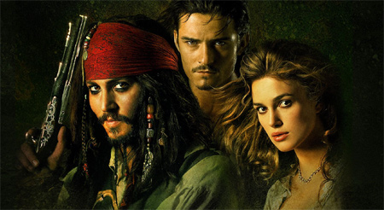
Filmy 5000
Jak se jmenují hlavní 3 postavy ve filmu Piráti z Karibiku?
Jack Sparrow, William Turner, Elizabeth Swanová

Slide 13
Český jazyk 100
Ke které skupině jazyků patří čeština?
slovanské

Slide 14
Český jazyk 200
Kolik máme v češtině slovních druhů?
10

Slide 15
Český jazyk 500
Slovesa se ČASUJÍ nebo SKLOŇUJÍ?
časují se

Slide 16
Český jazyk 1000
Vystupňuj přídavné jméno měkký.
měkký, měkčí, nejměkčí

Slide 17
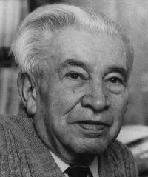
Český jazyk 5000
Jak se jmenuje český spisovatel, který získal Nobelovu cenu?
Jaroslav Seifert

Slide 18
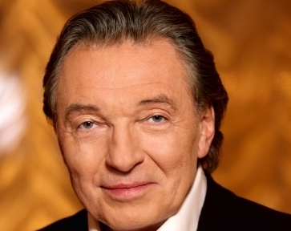
Hudba 100
Jak se jmenuje známý český zpěvák, který vydal hity jako např. Včelka Mája, Trezor, Lady karneval…
Karel Gott

Slide 19
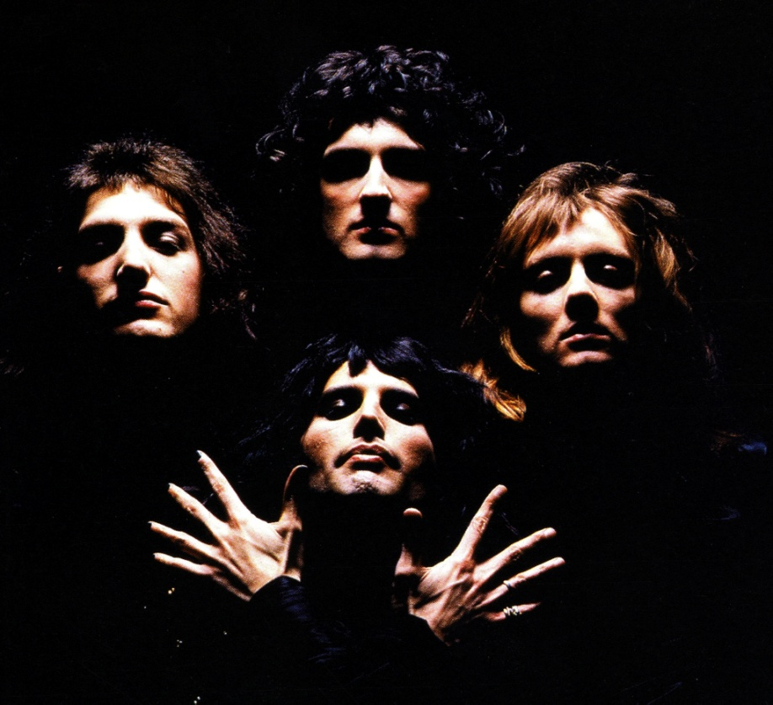
Hudba 200
Anglická skupina, ve které zpíval Freddie Mercury…
Queen

Slide 20
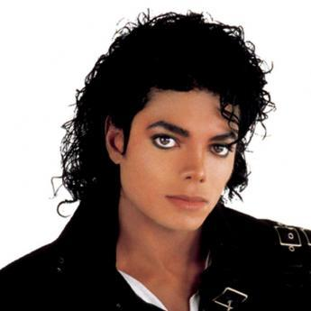
Hudba 500
Jaký zpěvák byl označován jako „král popu“?
Michael Jackson

Slide 21
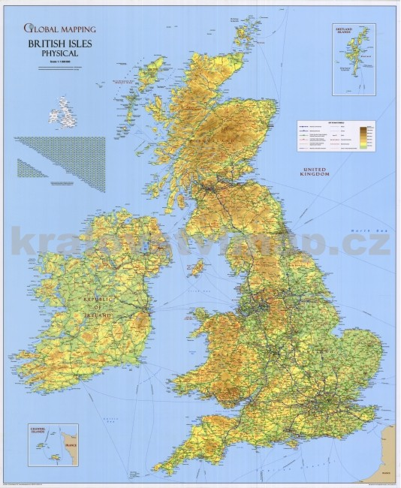
Hudba 1000
Ze které země pocházela známá skupiny „Beatles“?
Velká Británie

Slide 22
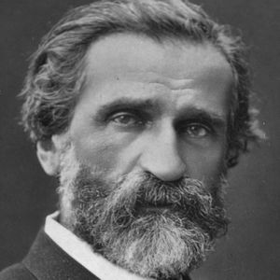
Hudba 5000
Kdo je autorem známá opery „Aida“?
Giuseppe Verdi

